Slide 1

Proyecto MLDS: BIG DATA
Mariana Aldana
Steven Alejandro Martinez
Andres Felipe Nieto
Universidad Nacional de Colombia
Sede Bogotá
2025

Slide 2







ENTENDIMIENTO DEL NEGOCIO
2.1 millones de muertes anuales por ECV en América
Hipertensiva (I10–I15)
isquémicas (I20–I25)
cerebrovasculares (I60–I69)
Beneficiarios
EPS/IPS
subredes hospitalarias
Secretaría de salud
Notes:
En Colombia, las ECV históricamente ocupan los primeros lugares de mortalidad, y en Bogotá son un eje prioritario de la política pública, con indicadores disponibles en el Observatorio de Salud – SaluData [Ministerio de Salud; SaluData, 2024].

Slide 3
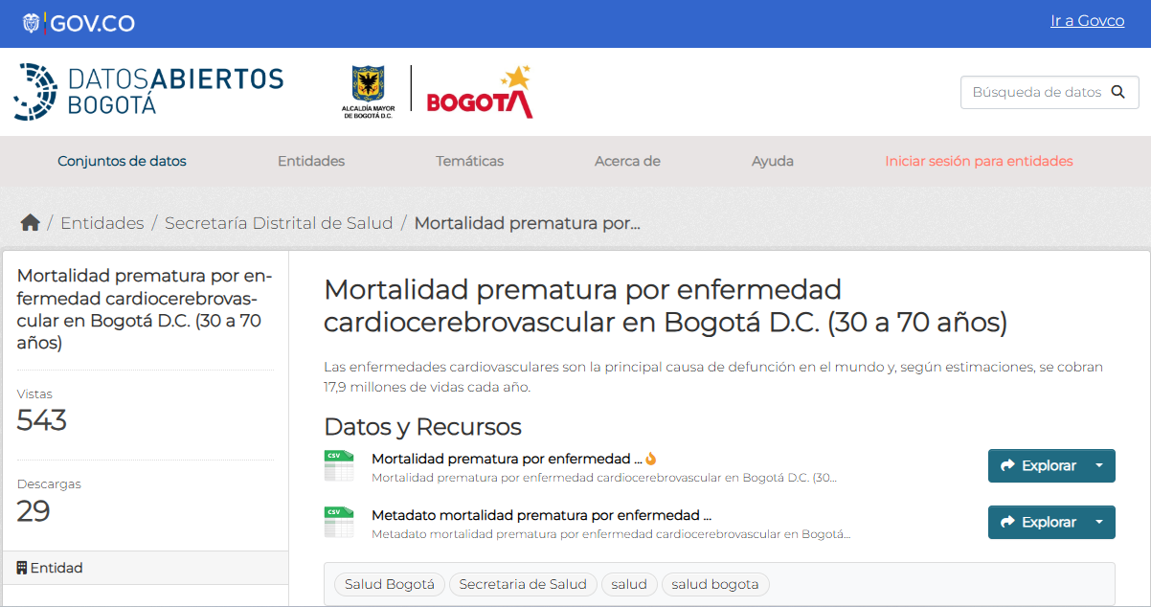
ADQUISICIÓN DE LOS DATOS
Número de registros: |  | 47.542
Número de Variables: |  | 12
Periodo temporal: |  | 2015-2024
variables numéricas |  | 3
variables categóricas |  | 9
Datos duplicados |  | 957
Datos nulos |  | 351
Datos atípicos |  | 711
Datos inconsistentes |  | 10.994
Datos corruptos |  | 0

Slide 4
Motor MONGO DB
MongoDB es una buena opción para manejar la base de datos de mortalidad por enfermedades neurocardiovasculares porque:
Maneja grandes volúmenes de datos de forma eficiente, incluso con millones de registros históricos.
Modelo de datos flexible (NoSQL), ideal para bases de datos de salud donde la estructura puede variar entre años.
Consultas rápidas y agregaciones eficientes, especialmente para análisis por año, localidad, edad y grupo CIE-10.
Integración directa con Python, lo que facilita el análisis con pandas, matplotlib y geopandas.
MongoDB Atlas es una solución en la nube, no requiere instalación local y permite trabajo colaborativo.
Escalabilidad, permite agregar nuevos años o variables sin rediseñar el esquema.
Aggregation Pipeline, que permite realizar preprocesamiento y análisis directamente en la base de datos.

Slide 5
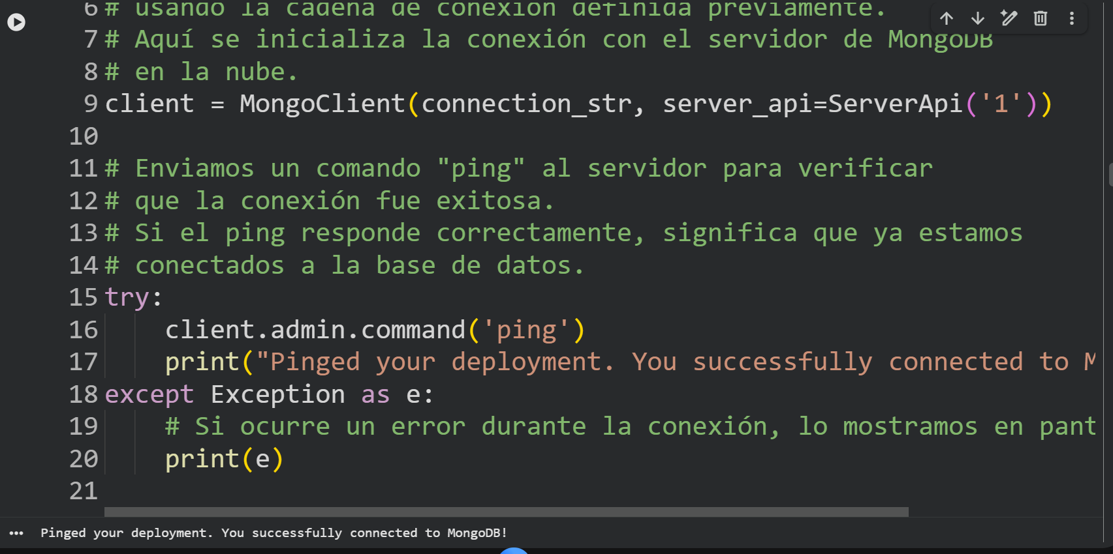
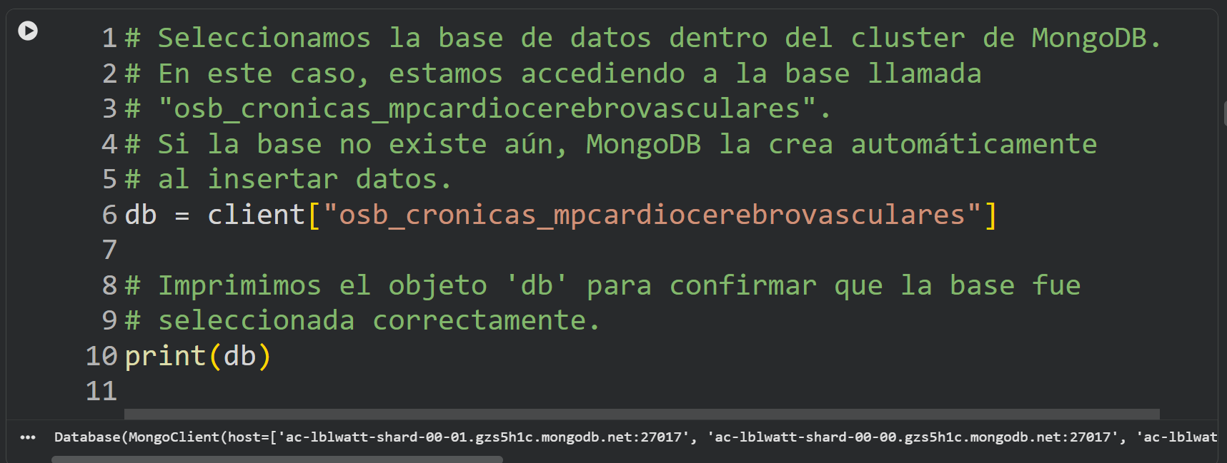
MOTOR MONGO DB
Conexión exitosa
2. Selección de la base de datos

Slide 6
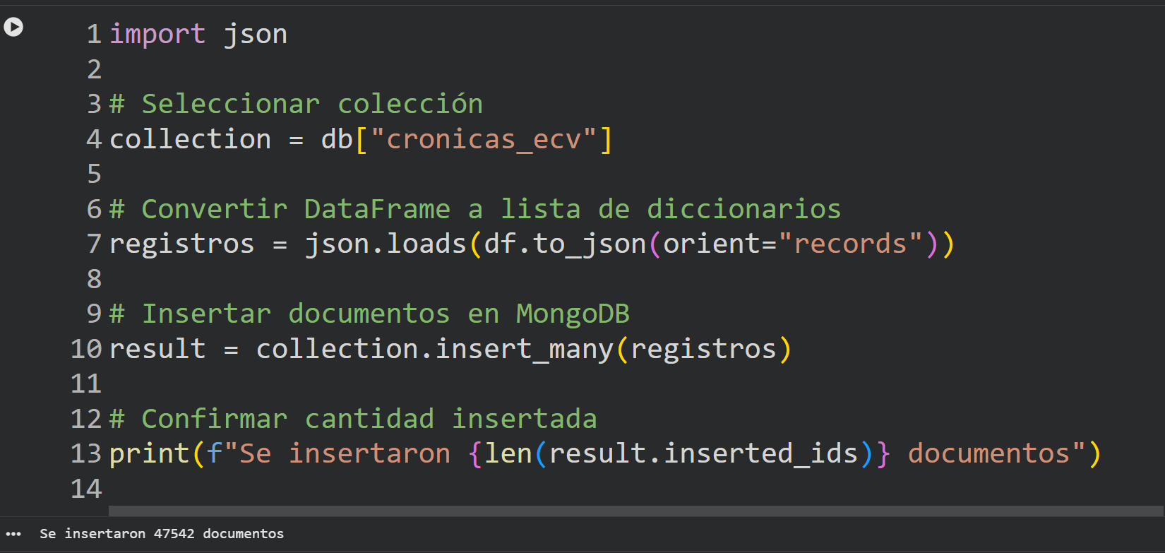
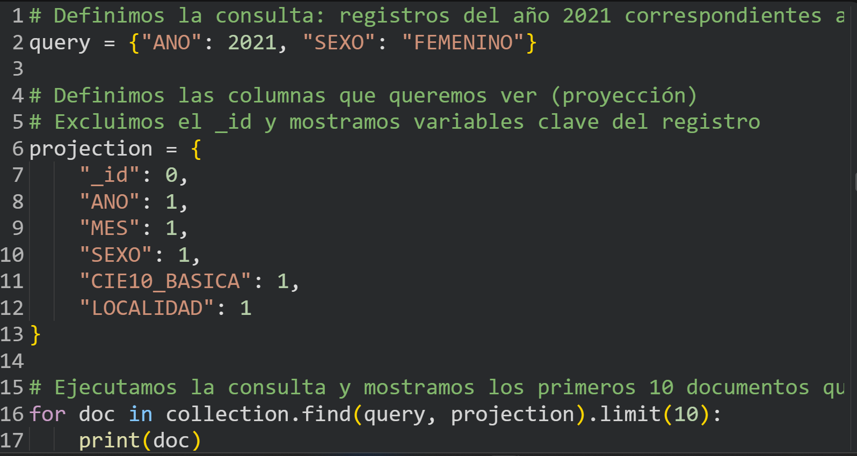
MOTOR MONGO DB
3. Insersión documentos
4. Consulta filtrada

Slide 7
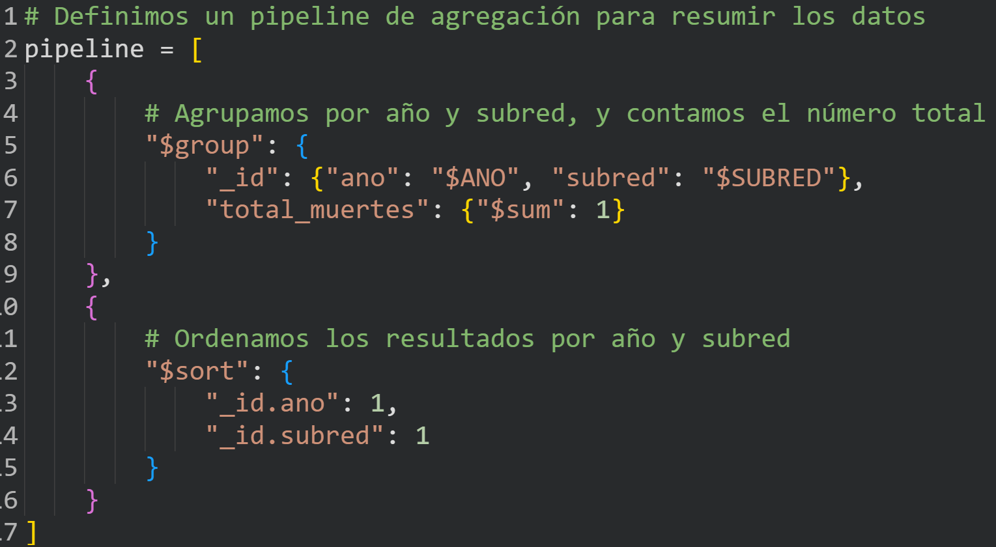
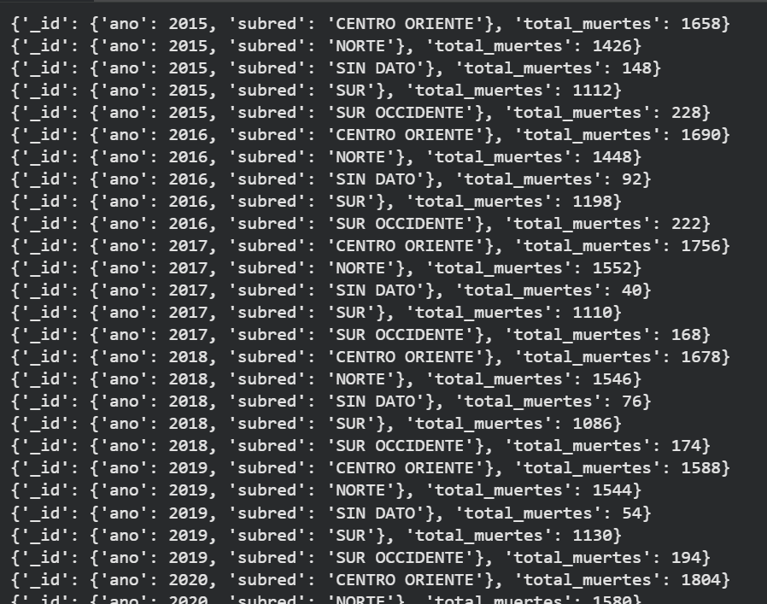
MOTOR MONGO DB
5. Pipeline de agregación

Slide 8
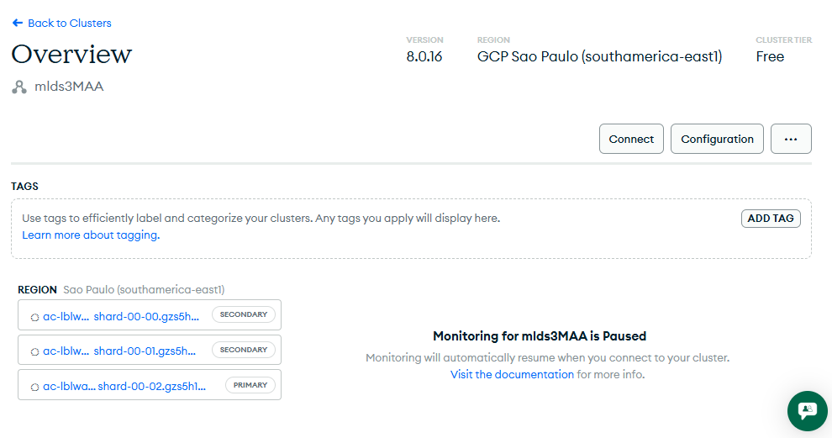
MOTOR MONGO DB
Cluster mlds3MAA configurado en la región Sao Paulo (southamerica-east) accesible desde Atlas

Slide 9
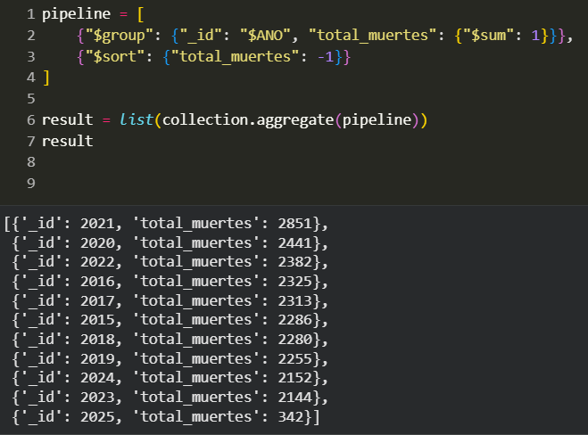
VISUALIZACIONES

Slide 10
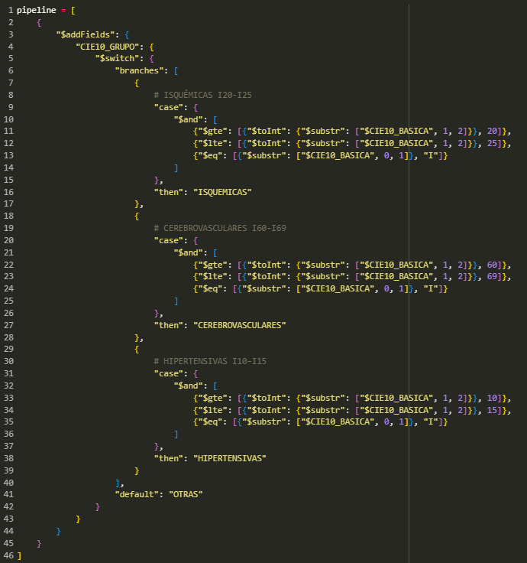
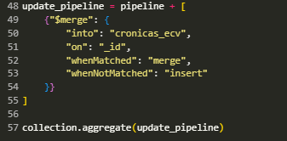
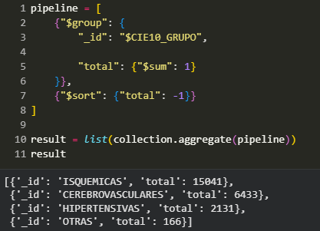
VISUALIZACIONES

Slide 11
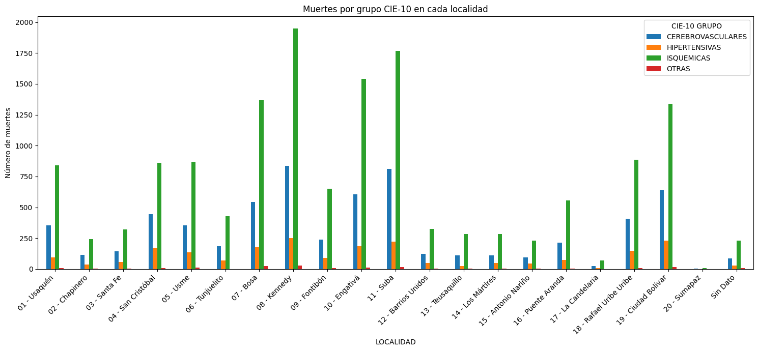
VISUALIZACIONES

Slide 12
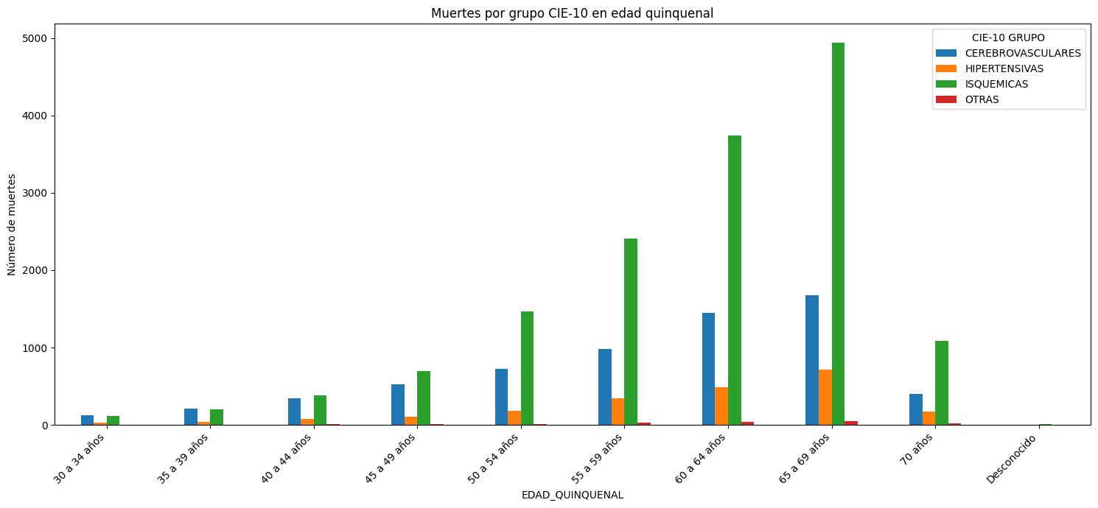
VISUALIZACIONES

Slide 13
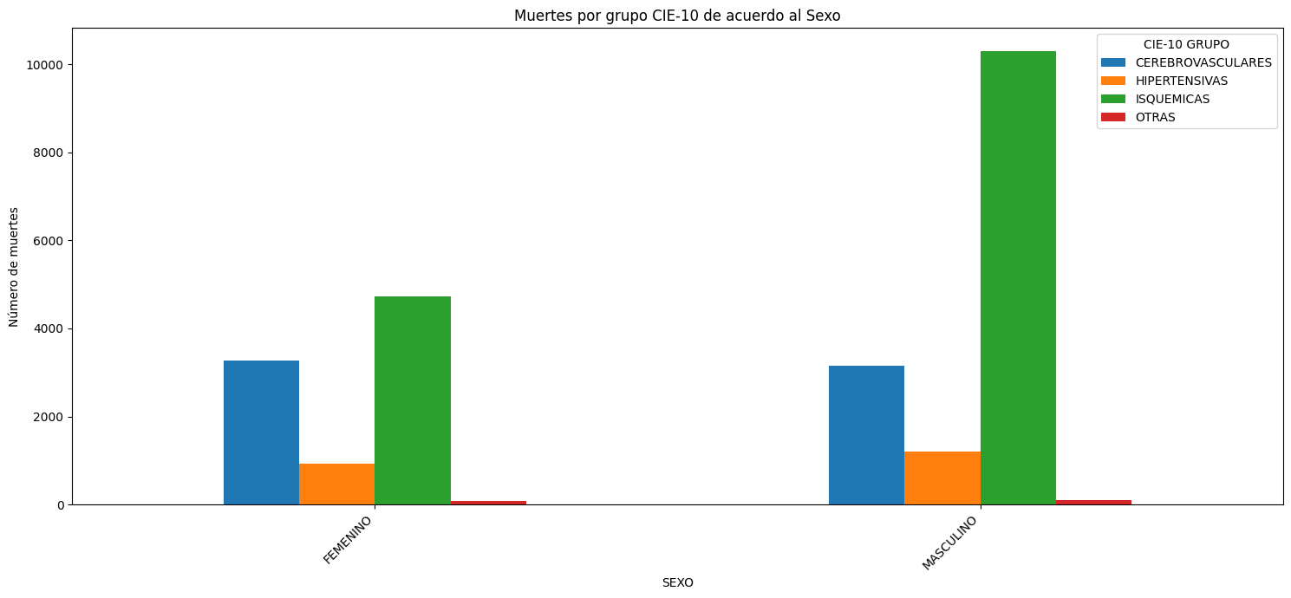
VISUALIZACIONES

Slide 14
CONCLUSIONES
El uso de big data permite transformar un volumen masivo de registros de mortalidad en evidencia accionable, revelando patrones territoriales y poblacionales que no serían visibles mediante métodos tradicionales y fortaleciendo la comprensión de las desigualdades en salud en Bogotá.
La integración de una base de datos escalable como MongoDB facilita la gestión, consulta y análisis estructurado de la información entre 2015 y 2025, permitiendo obtener resultados consistentes para apoyar la toma de decisiones estratégicas en prevención y control de enfermedades cardio-cerebrovasculares.
El análisis avanzado por localidad, subred, edad, sexo y grupos CIE-10 genera información clave para priorizar intervenciones y optimizar recursos, ofreciendo al sector salud una herramienta robusta para diseñar políticas públicas más eficientes, focalizadas y oportunas.

